Slide 1




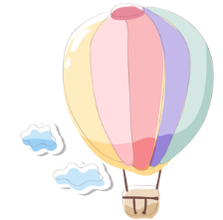






KHOA HỌC
KTUTS
Liên hệ page:
https://www.facebook.com/teamKTUTS
Đây là sản phẩm của nhóm KTUTS. Mọi chi tiết vui lòng liên hệ page hoặc SĐT: 0922 645 654

Slide 2


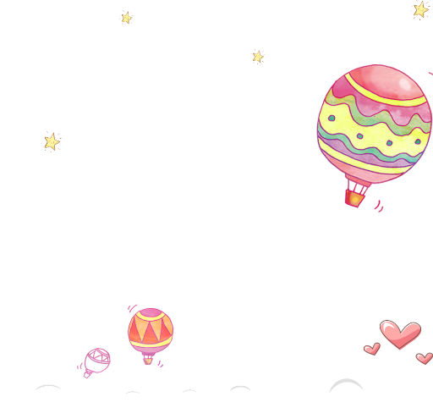






KHOA HỌC
TẠI SAO CÓ GIÓ?

Slide 3


Lá cây lay động, diều bay là do sự tác động của gió.
Nhờ đâu lá cây lay động, diều bay?

Slide 4

1. Không khí chuyển động tạo thành gió
Chơi trò chơi chong chóng và trả lời câu hỏi

Slide 5

Khi nào chong chóng quay?
Chong chóng quay khi có gió.

Slide 6
Nếu không có gió ta cần làm gì để chong chóng quay?
Nếu không có gió ta cần chạy để tạo ra gió chong chóng sẽ quay.

Slide 7

Ta chạy càng nhanh thì chong chóng quay càng nhanh, chạy càng chậm thì chong chóng quay càng chậm

Slide 8

Lúc gió mạnh thì chong chóng quay nhanh.
Lúc gió yếu thì chong chóng quay chậm.
Lúc không có gió thì chong chóng không quay.

Slide 9

Kết luận
Khi ta chạy, xung quanh chúng ta
tạo ra gió. Khi có gió thổi sẽ làm chong chóng quay. Gió
chong chóng quay mạnh, gió thổi yếu chong chóng quay yếu, không có gió tác động thì chong chóng .
không khí
….
chuyển động
….
thổi mạnh
….
không quay
….

Slide 10



2. Nguyên nhân gây ra gió

Slide 11
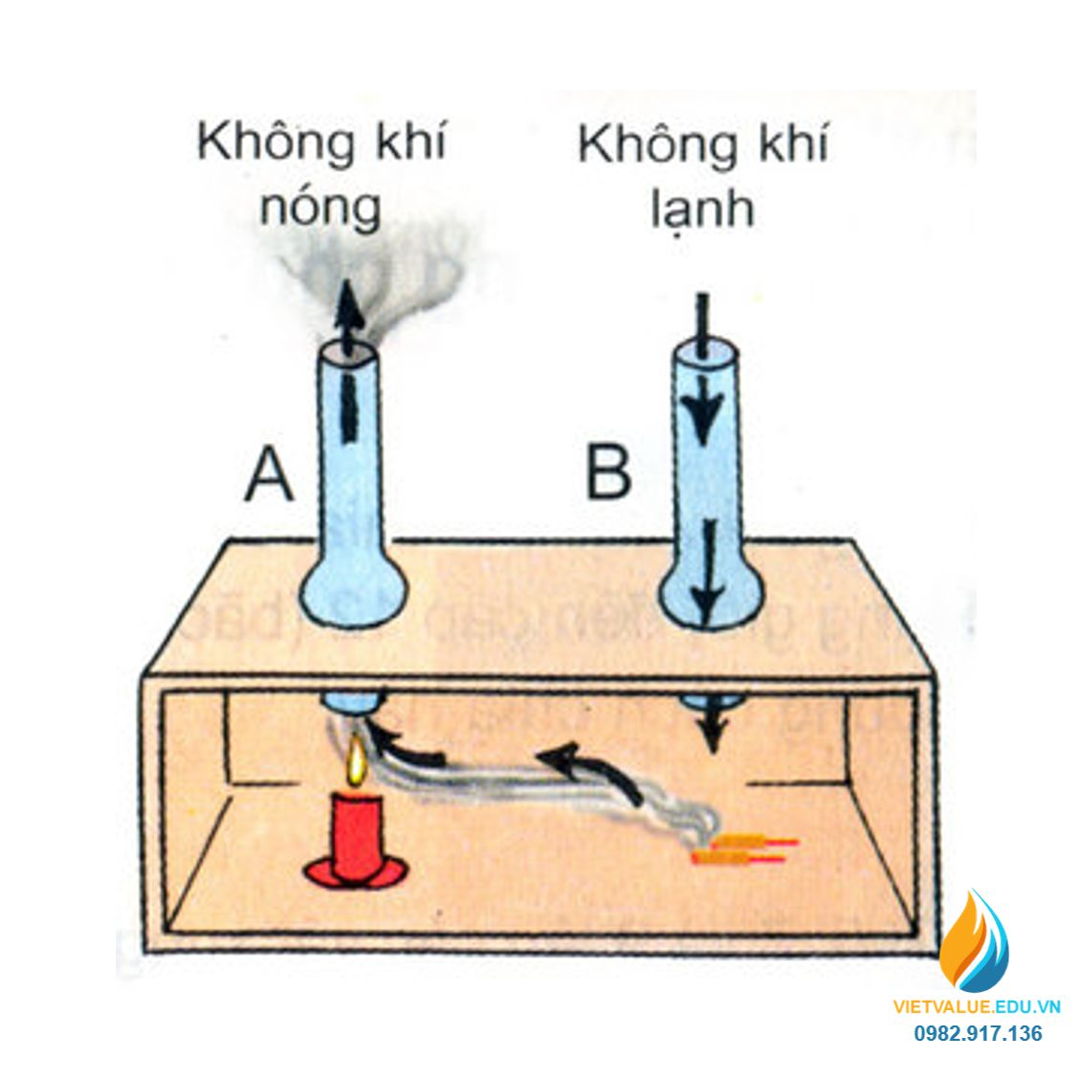
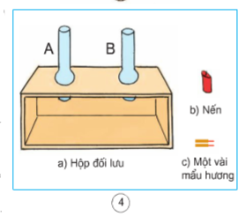

Thí nghiệm
TIẾN HÀNH
CHUẨN BỊ
Các em thực hiện và nhận xét hướng khói bay lên

Slide 12
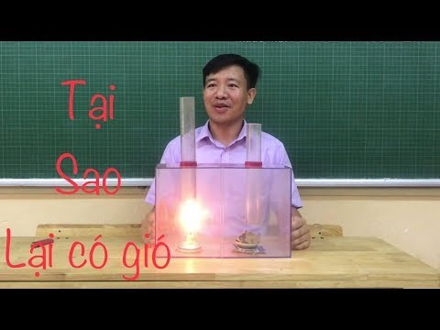
https://www.youtube.com/watch?v=aJiuBA85vHs
Notes:
https://www.youtube.com/watch?v=aJiuBA85vHs

Slide 13


Phần nào của hộp có không khí nóng? Tại sao?
Phần nào của hộp có không khí lạnh? Tại sao?
Khói bay lên từ ống nào?

Slide 14


Phần ống A hộp có không khí nóng.
Phần ống B của hộp có không khí lạnh.
Khói bay lên từ ống A.

Slide 15

Vì sao có sự chuyển động của không khí
Sự chênh lệch nhiệt độ trong không khí làm cho không khí chuyển động.

Slide 16
Không khí chuyển động theo chiều như thế nào?
Không khí chuyển động theo chiều từ nơi có nhiệt độ cao xuống nơi có nhiệt độ thấp.

Slide 17
Sự chuyển động của không khí tạo ra gì?
Sự chuyển động của không khí tạo ra gió.

Slide 18
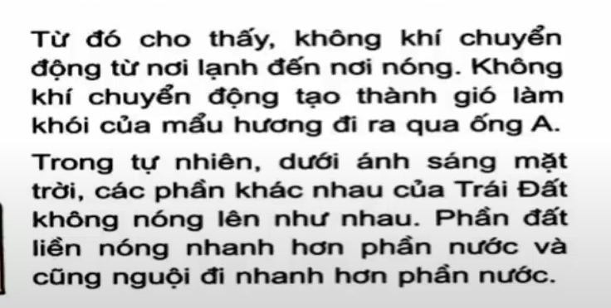
Kết luận
Không khí chuyển động từ nơi lạnh đến nơi nóng. Sự chênh lệnh nhiệt độ của không khí là nguyên nhân gây ra sự chuyển động của không khí.
Không khí chuyển động tạo ra gió.

Slide 19
3. Sự chuyển động của không khí trong tự nhiên

Slide 20


Đọc mục Bạn cần biết trang 75 SGK.
- Tại sao ban ngày thì có gió thổi từ biển vào đất liền?
- Tại sao ban đêm có gió thổi từ đất liền thổi ra biển?

Slide 21


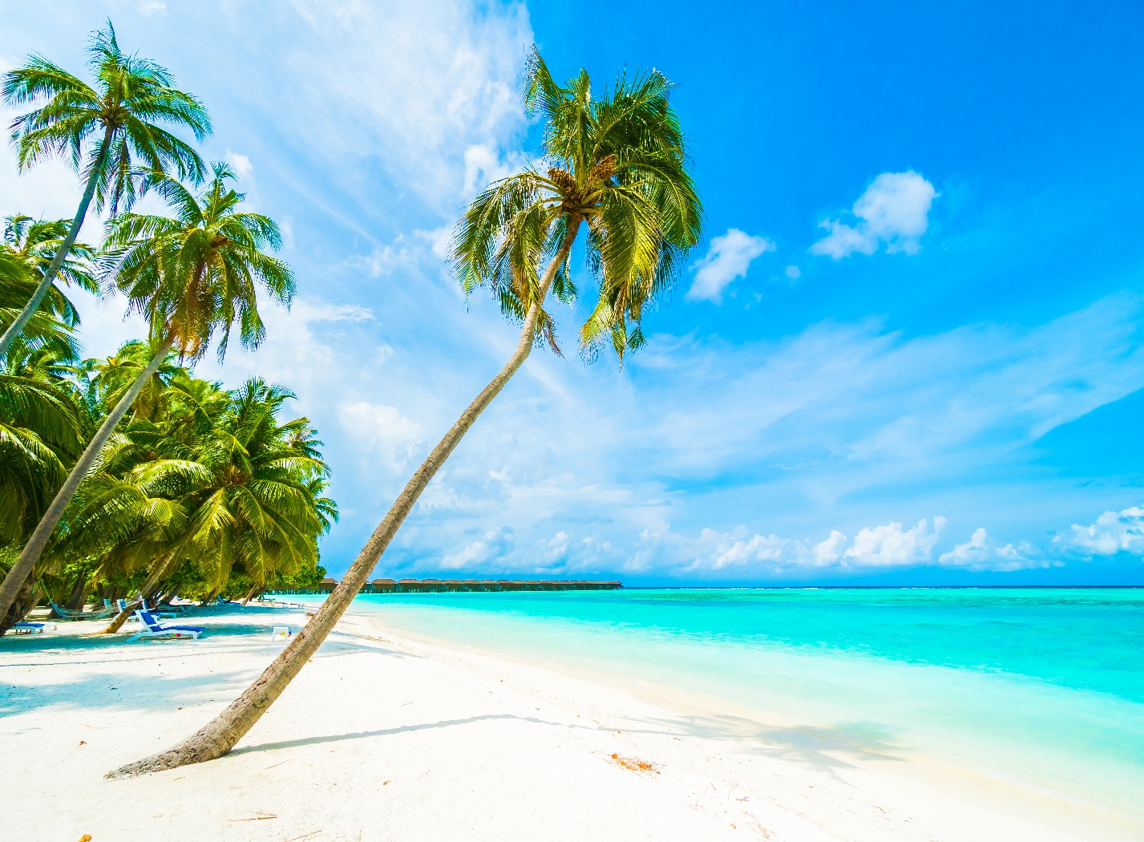

Tại sao ban ngày thì có gió thổi từ biển vào đất liền?
- Ban ngày không khí trong đất liền nóng, không khí ngoài biển lạnh. Do đó làm cho không khí chuyển động từ biển vào đất liền tạo ra gió từ biển thổi vào đất liền.

Slide 22
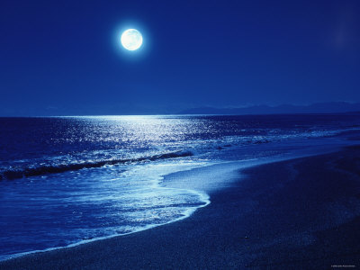

* Tại sao ban đêm có gió thổi từ đất liền thổi ra biển?
Ban đêm không khí trong đất liền nguội nhanh hơn nên lạnh hơn không khí ngoài biển. Vì thế không khí chuyển động từ đất liền ra biển hay gió từ đất liền thổi ra biển.

Slide 23

Kết luận
Sự chênh lệch nhiệt độ vào ban ngày và ban đêm giữa biển và đất liền đã làm cho chiều gió thay đổi giữa ngày và đêm.
Ban ngày thì có gió thổi từ biển vào đất liền.
Ban đêm có gió thổi từ đất liền thổi ra biển.

Slide 24

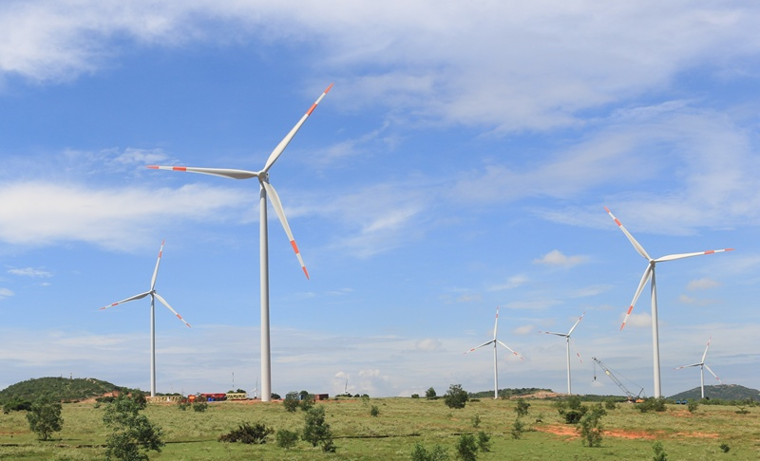
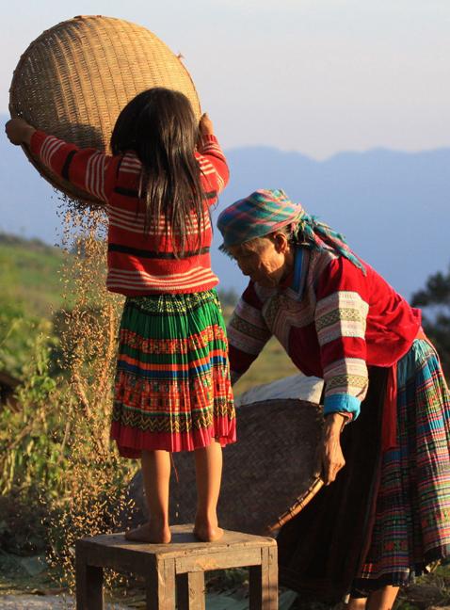
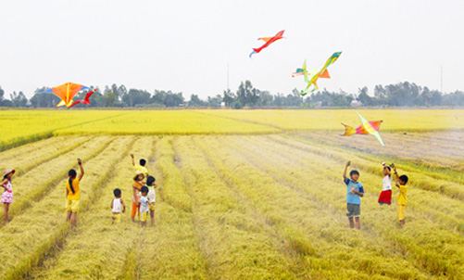
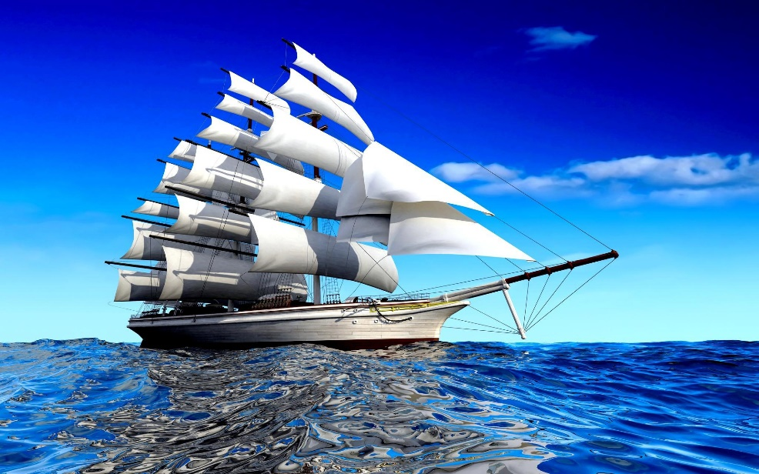
ỨNG DỤNG CỦA GIÓ

Slide 25

DẶN DÒ
DẶN DÒ
Học ghi nhớ
Chuẩn bị bài tiếp theo

Slide 26
CHÚC EM HỌC TỐT
CHÚC EM HỌC TỐT
KTUTS

